Slide 2
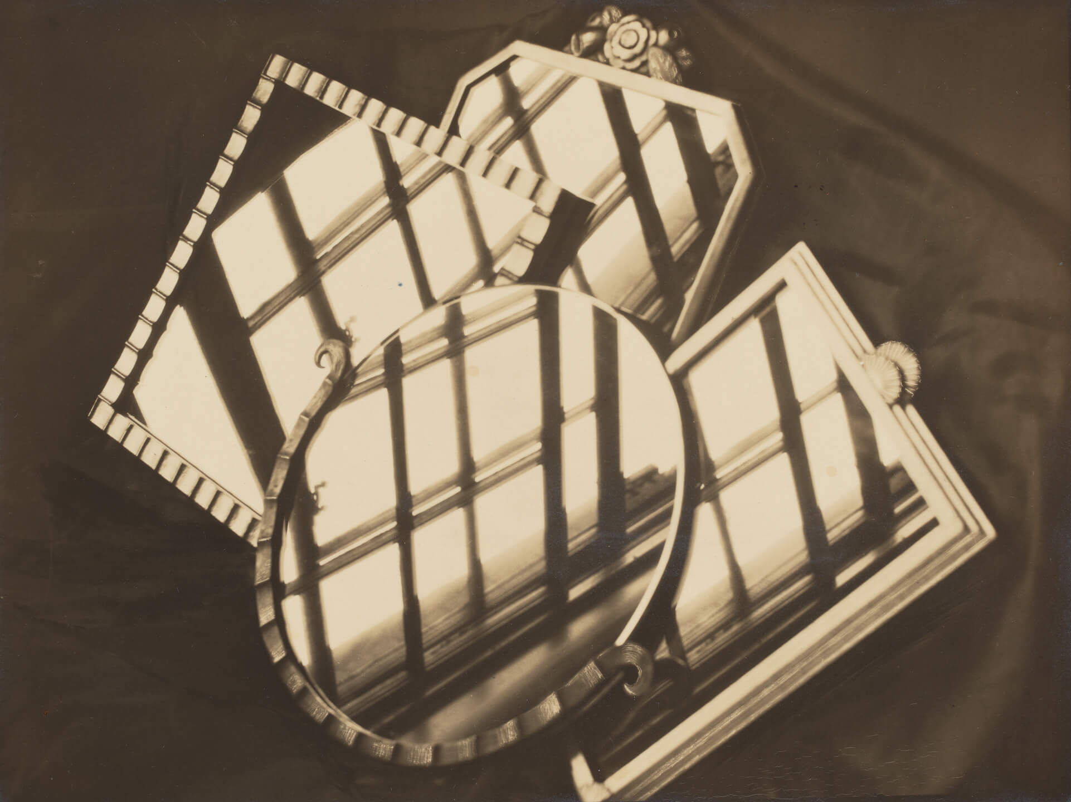
Margaret Watkins, Untitled [Still Life with Mirrors and Windows, NYC] (Sans titre [Nature morte avec miroirs et fenêtres, New York]), 1927. Dans une œuvre comme celle-ci, Watkins expérimente avec les angles et la géométrie.

Slide 3
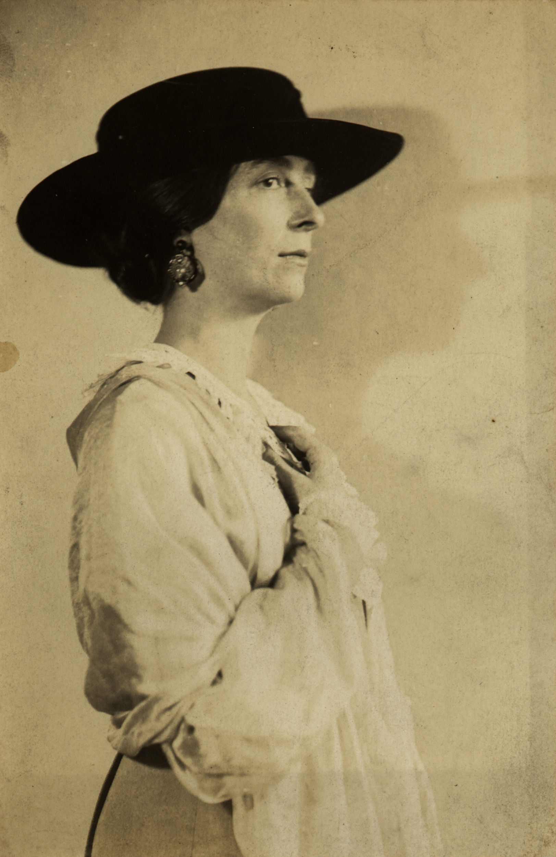
Portrait de Margaret Watkins par Alice M. Boughton, v.1919.

Slide 4
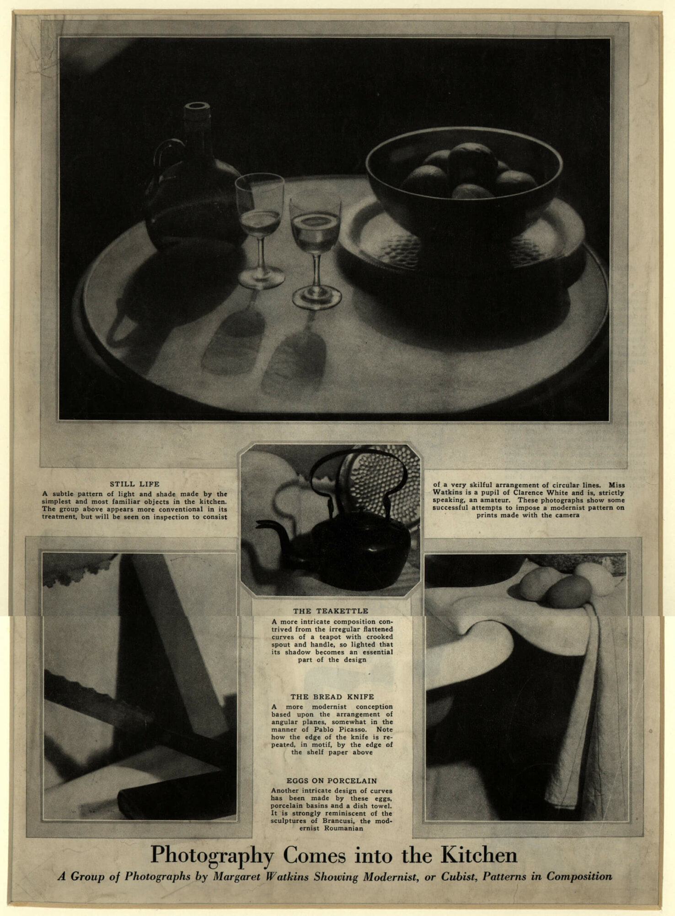
« Photography Comes into the Kitchen », Vanity Fair, vol. 17, n° 2 (octobre 1921), p. 60. Cet article, paru dans un magazine très populaire dans les années 1920, constitue un temps fort dans la carrière de Watkins en termes de visibilité publique.

Slide 5
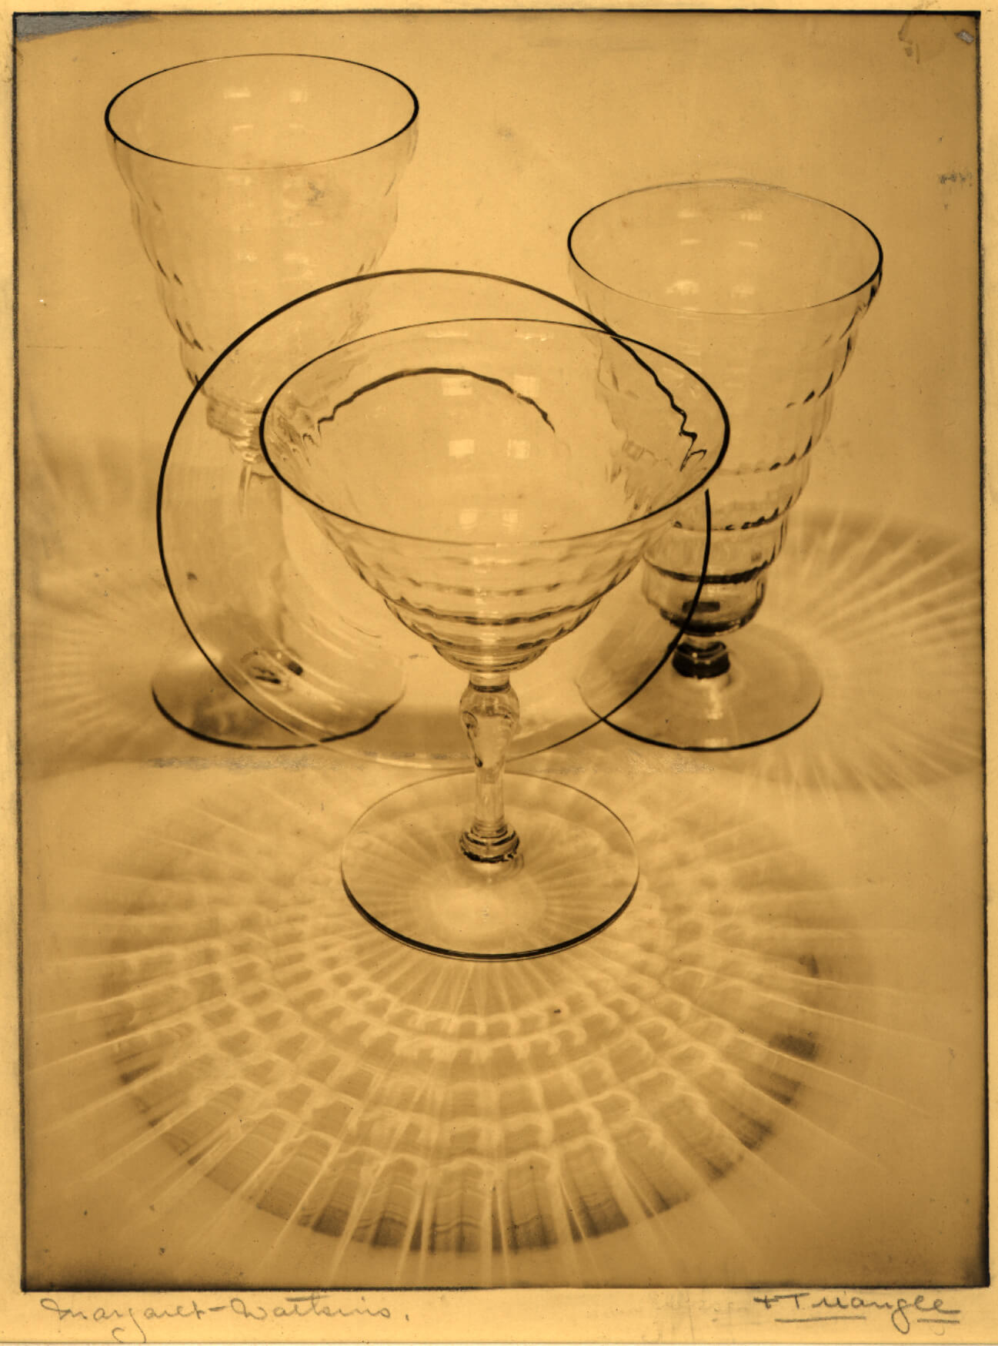
Margaret Watkins, Ellipse & triangle, 1924-1928. Cette œuvre, une étude de verrerie pour une publicité du grand magasin Macy’s, démontre l’usage des motifs géométriques par Watkins dans un contexte commercial.

Slide 6
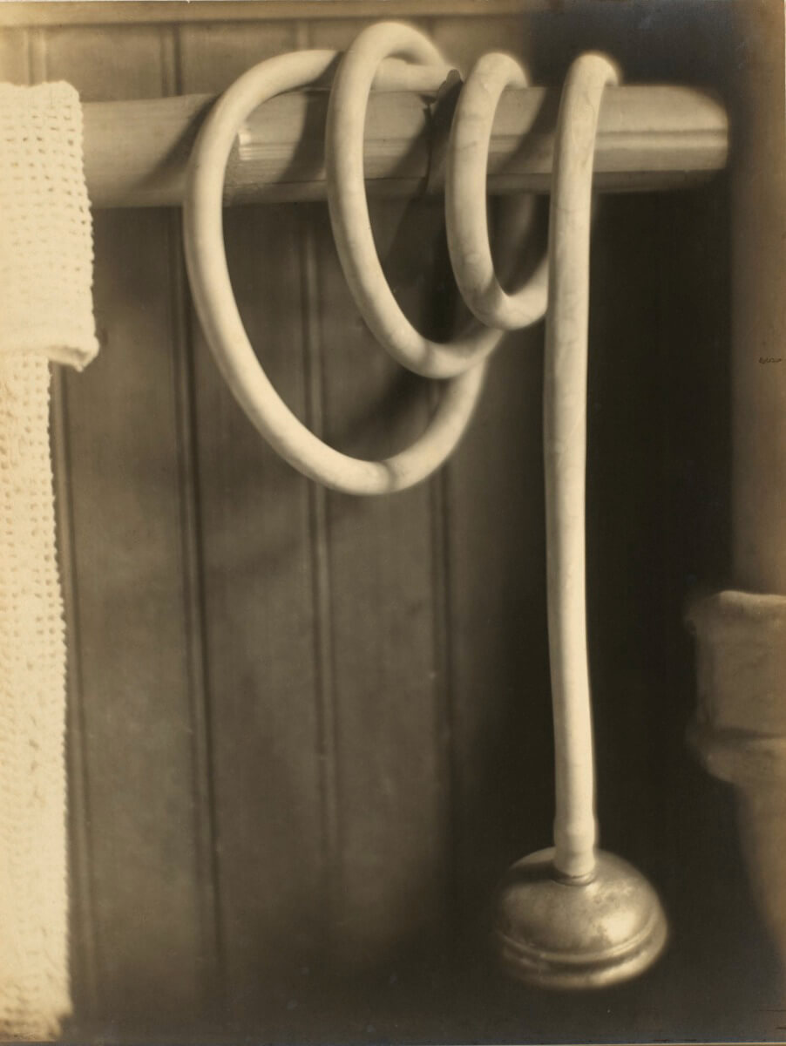
Margaret Watkins, Still-Life – Shower Hose (Nature morte – tuyau de douche), 1919. Ici, Watkins élabore une composition en spirale hypnotique à partir d’un simple tuyau de douche.

Slide 7
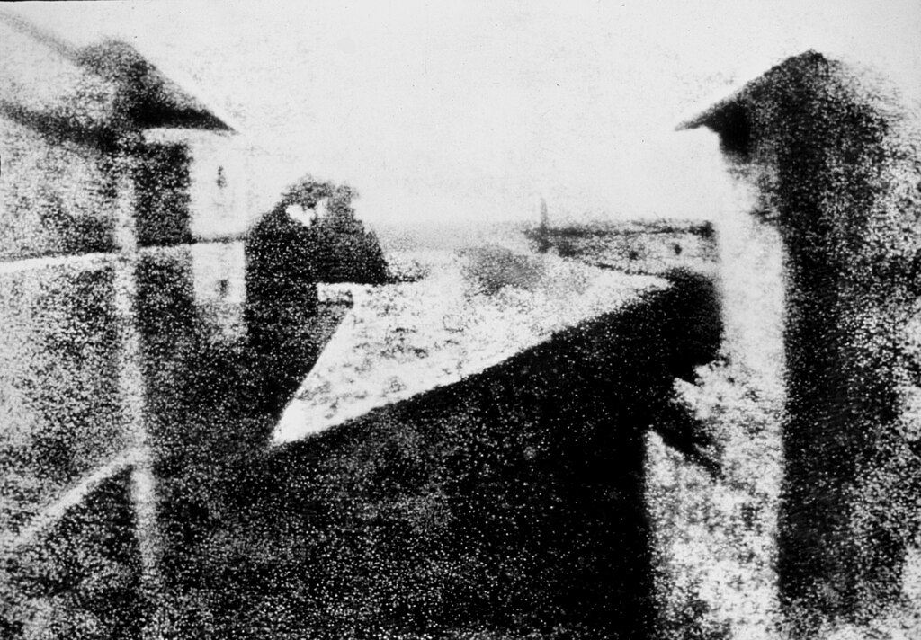
Joseph Nicéphore Niépce, Point de vue du Gras, 1827. Produite avec le procédé de l’héliographie, cette vue est considérée comme la première image photographique permanente.

Slide 8
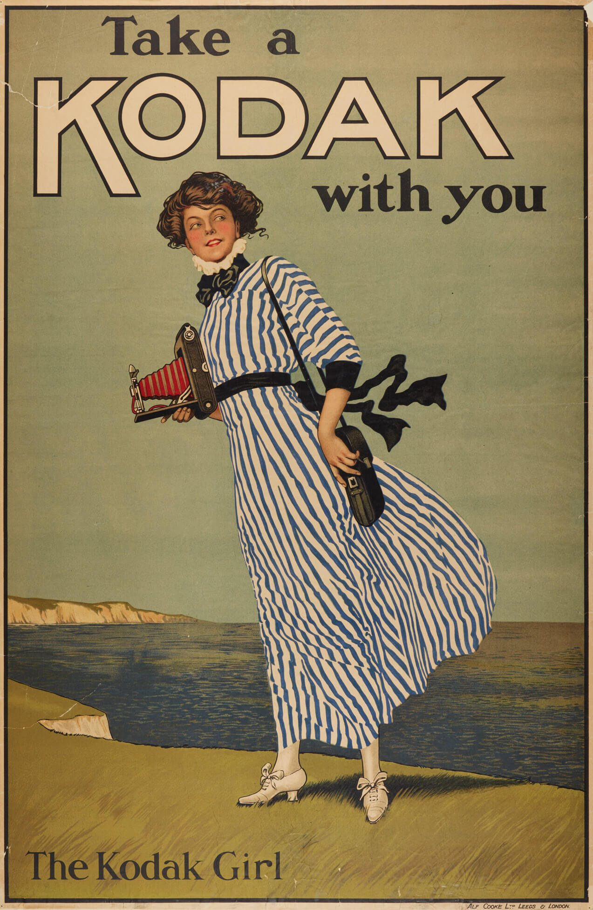
Eastman Kodak Company, « Take a Kodak with you [Prenez un Kodak avec vous] », date inconnue. Ce type de publicité illustrée était très populaire avant les années 1920.

Slide 9
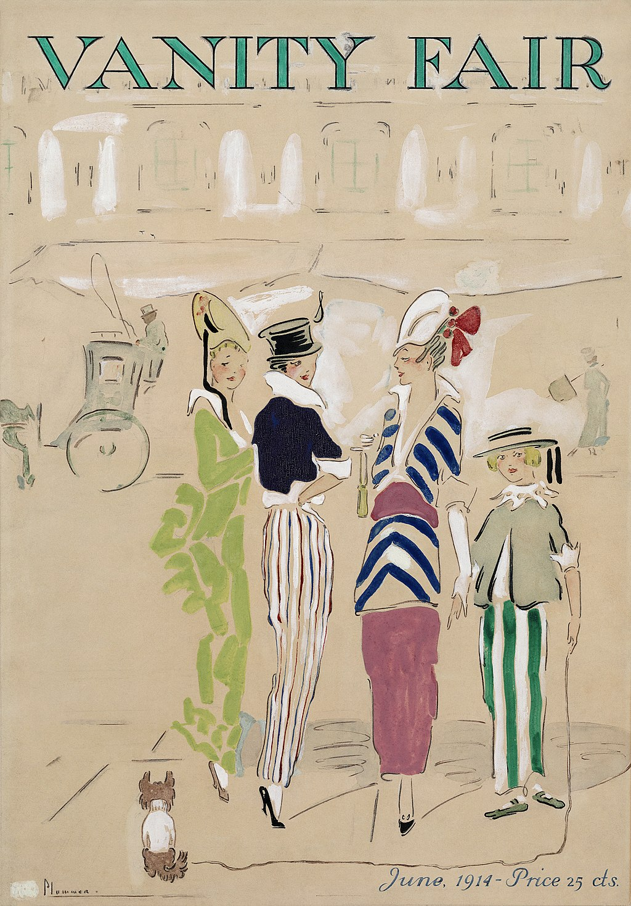
Ethel M’Clellan Plummer, couverture de Vanity Fair, juin 1914.
De 1913 à 1936, ce magazine publie de la littérature et des critiques d’art.

Slide 10
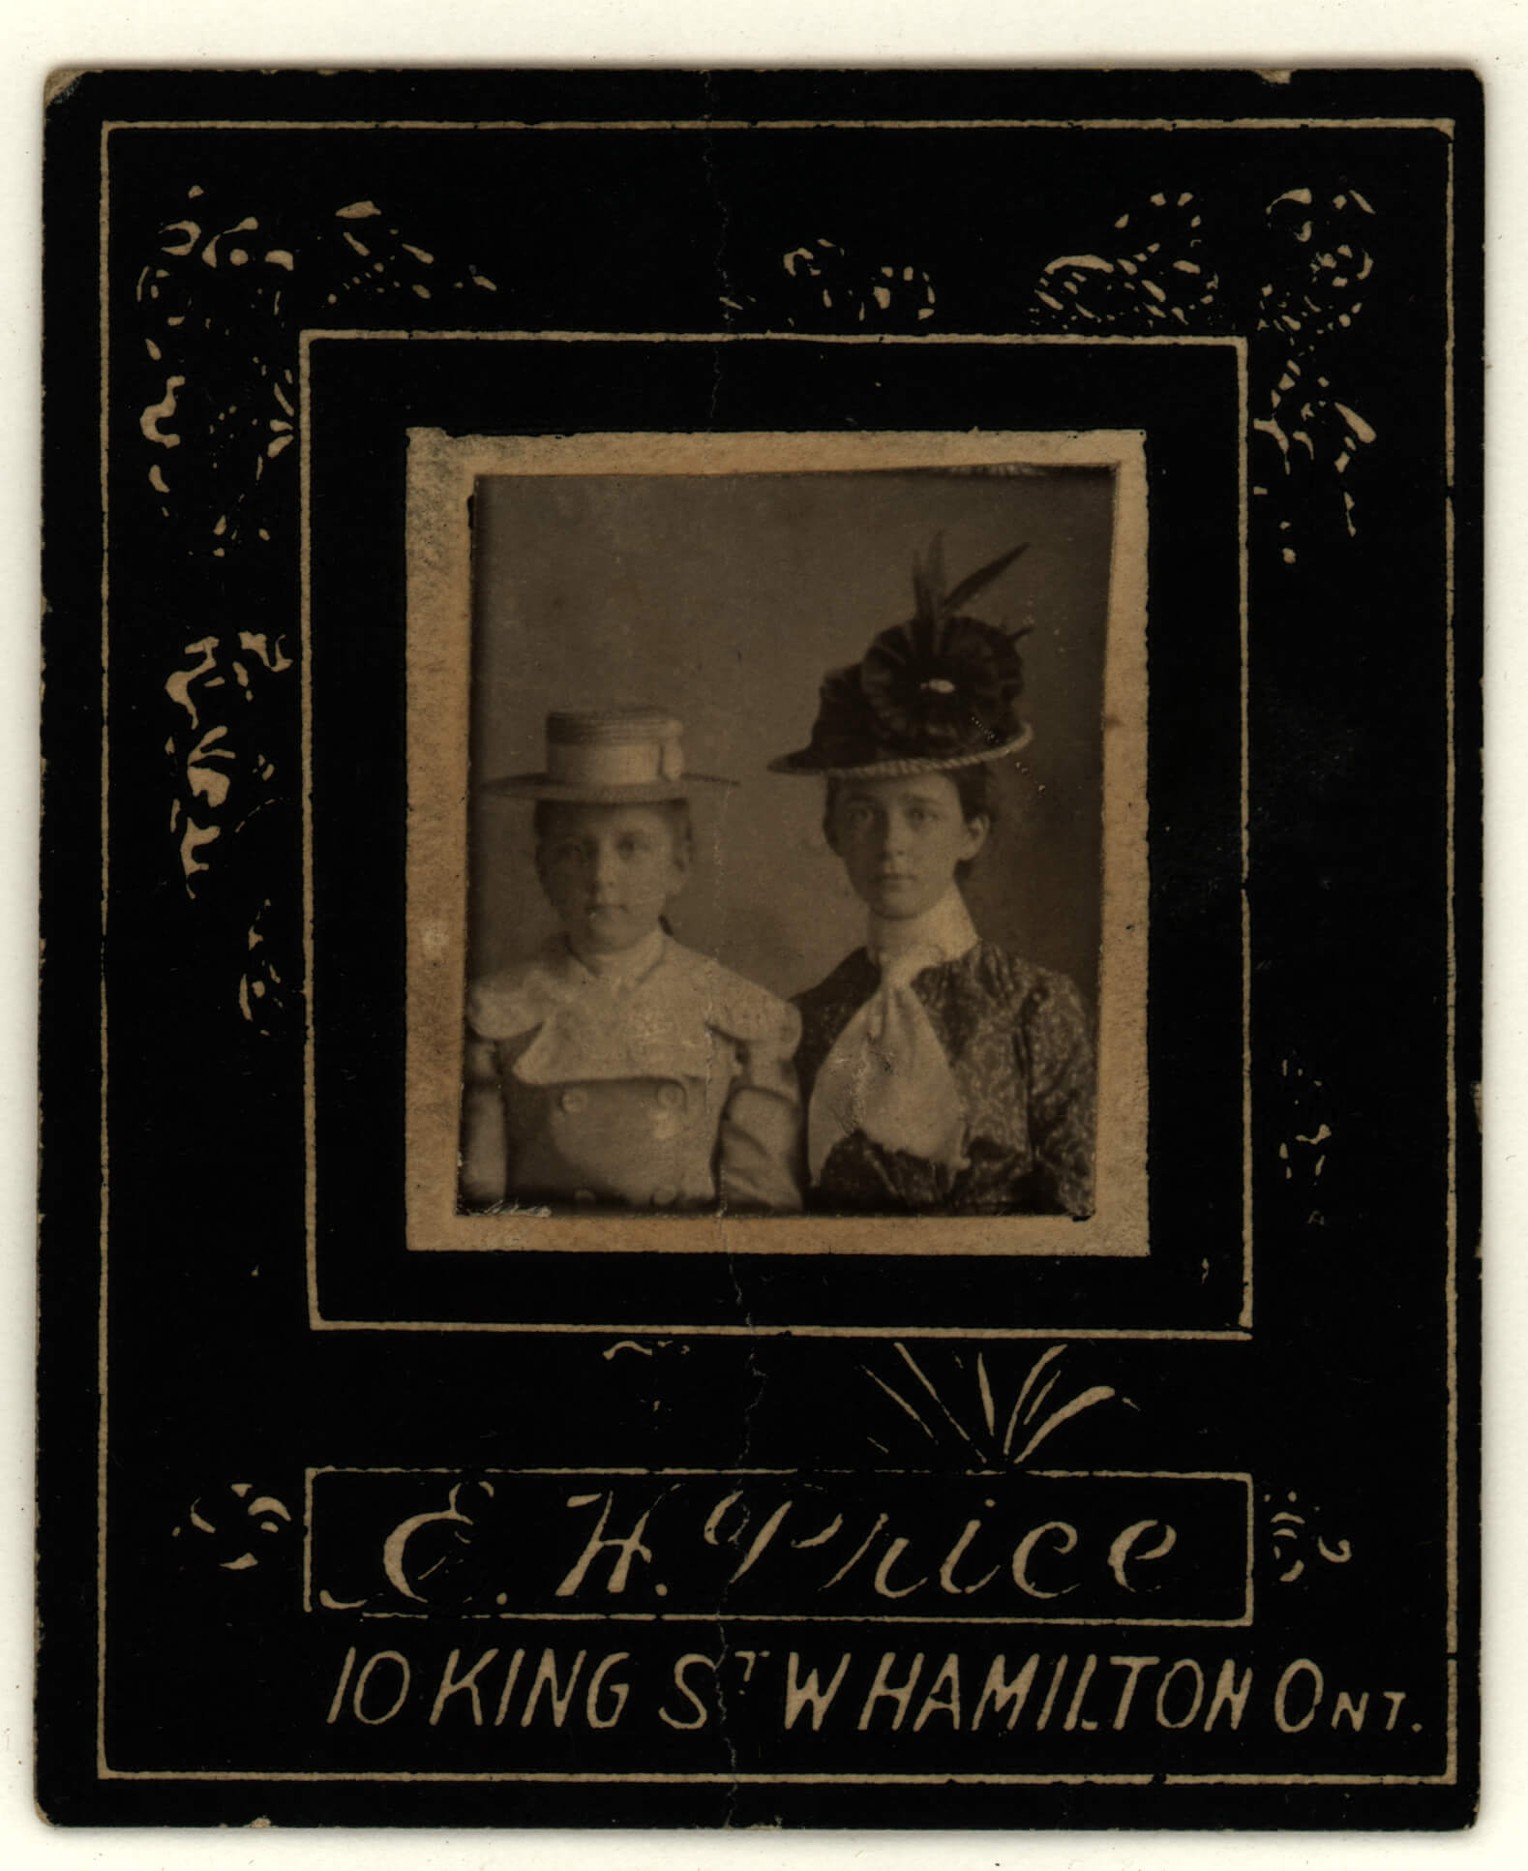
Photographie d’une personne non identifiée (à gauche) et de Meta G. Watkins (Margaret Watkins, à droite), date inconnue, photographie d’E. H. Price.

Slide 11
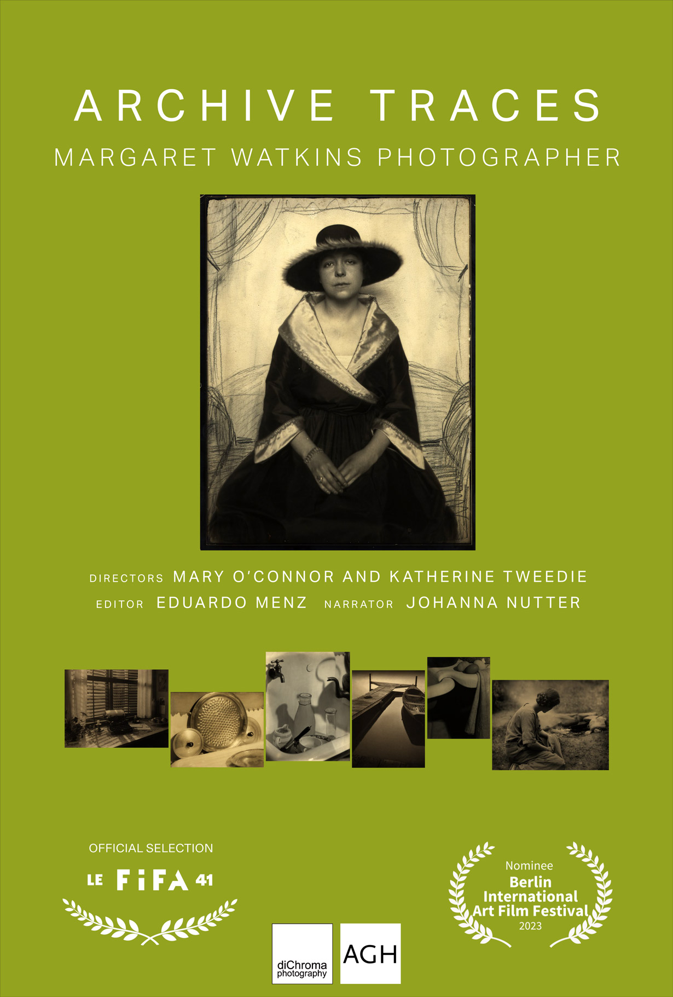
Affiche du film Archive Traces: Margaret Watkins Photographer, conçue par Sarah Dinnick, film réalisé par Mary O’Connor et Katherine Tweedie, 2022.

Slide 12
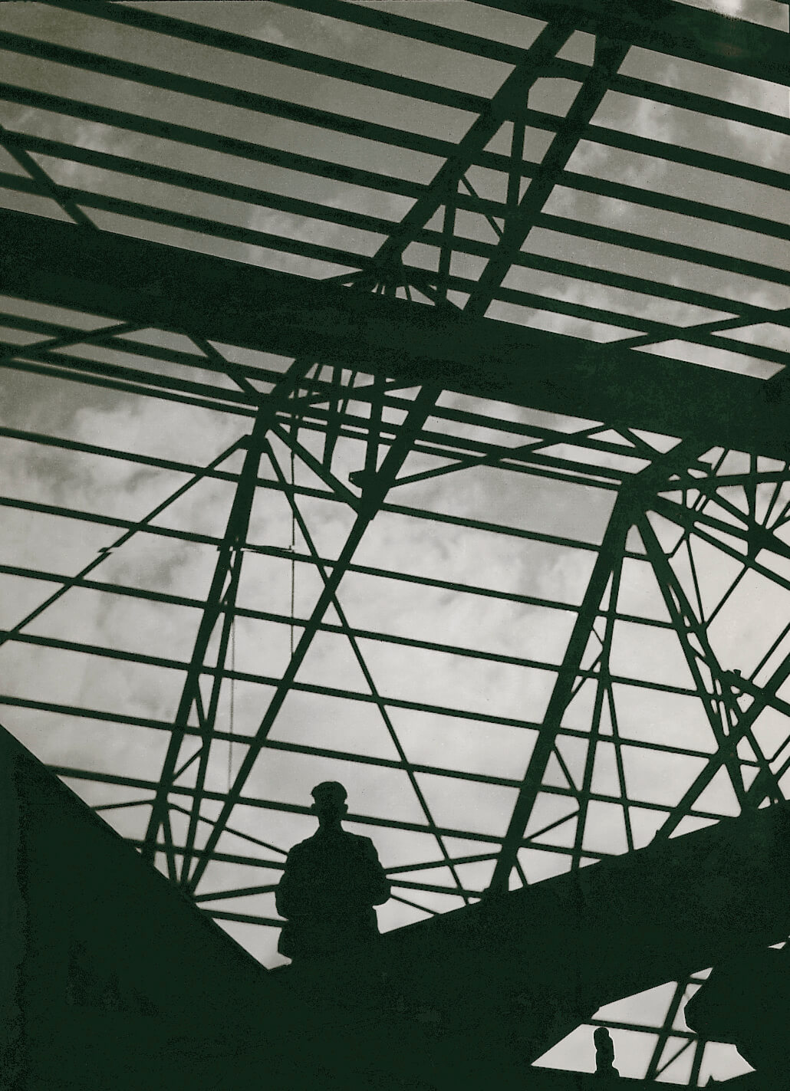
Margaret Watkins, Untitled [Construction, Glasgow] (Sans titre [Construction, Glasgow]), 1928-1938. Watkins se sert des poutres et des tours de bâtiments industriels de Glasgow comme motifs dans ses photographies.

Slide 13
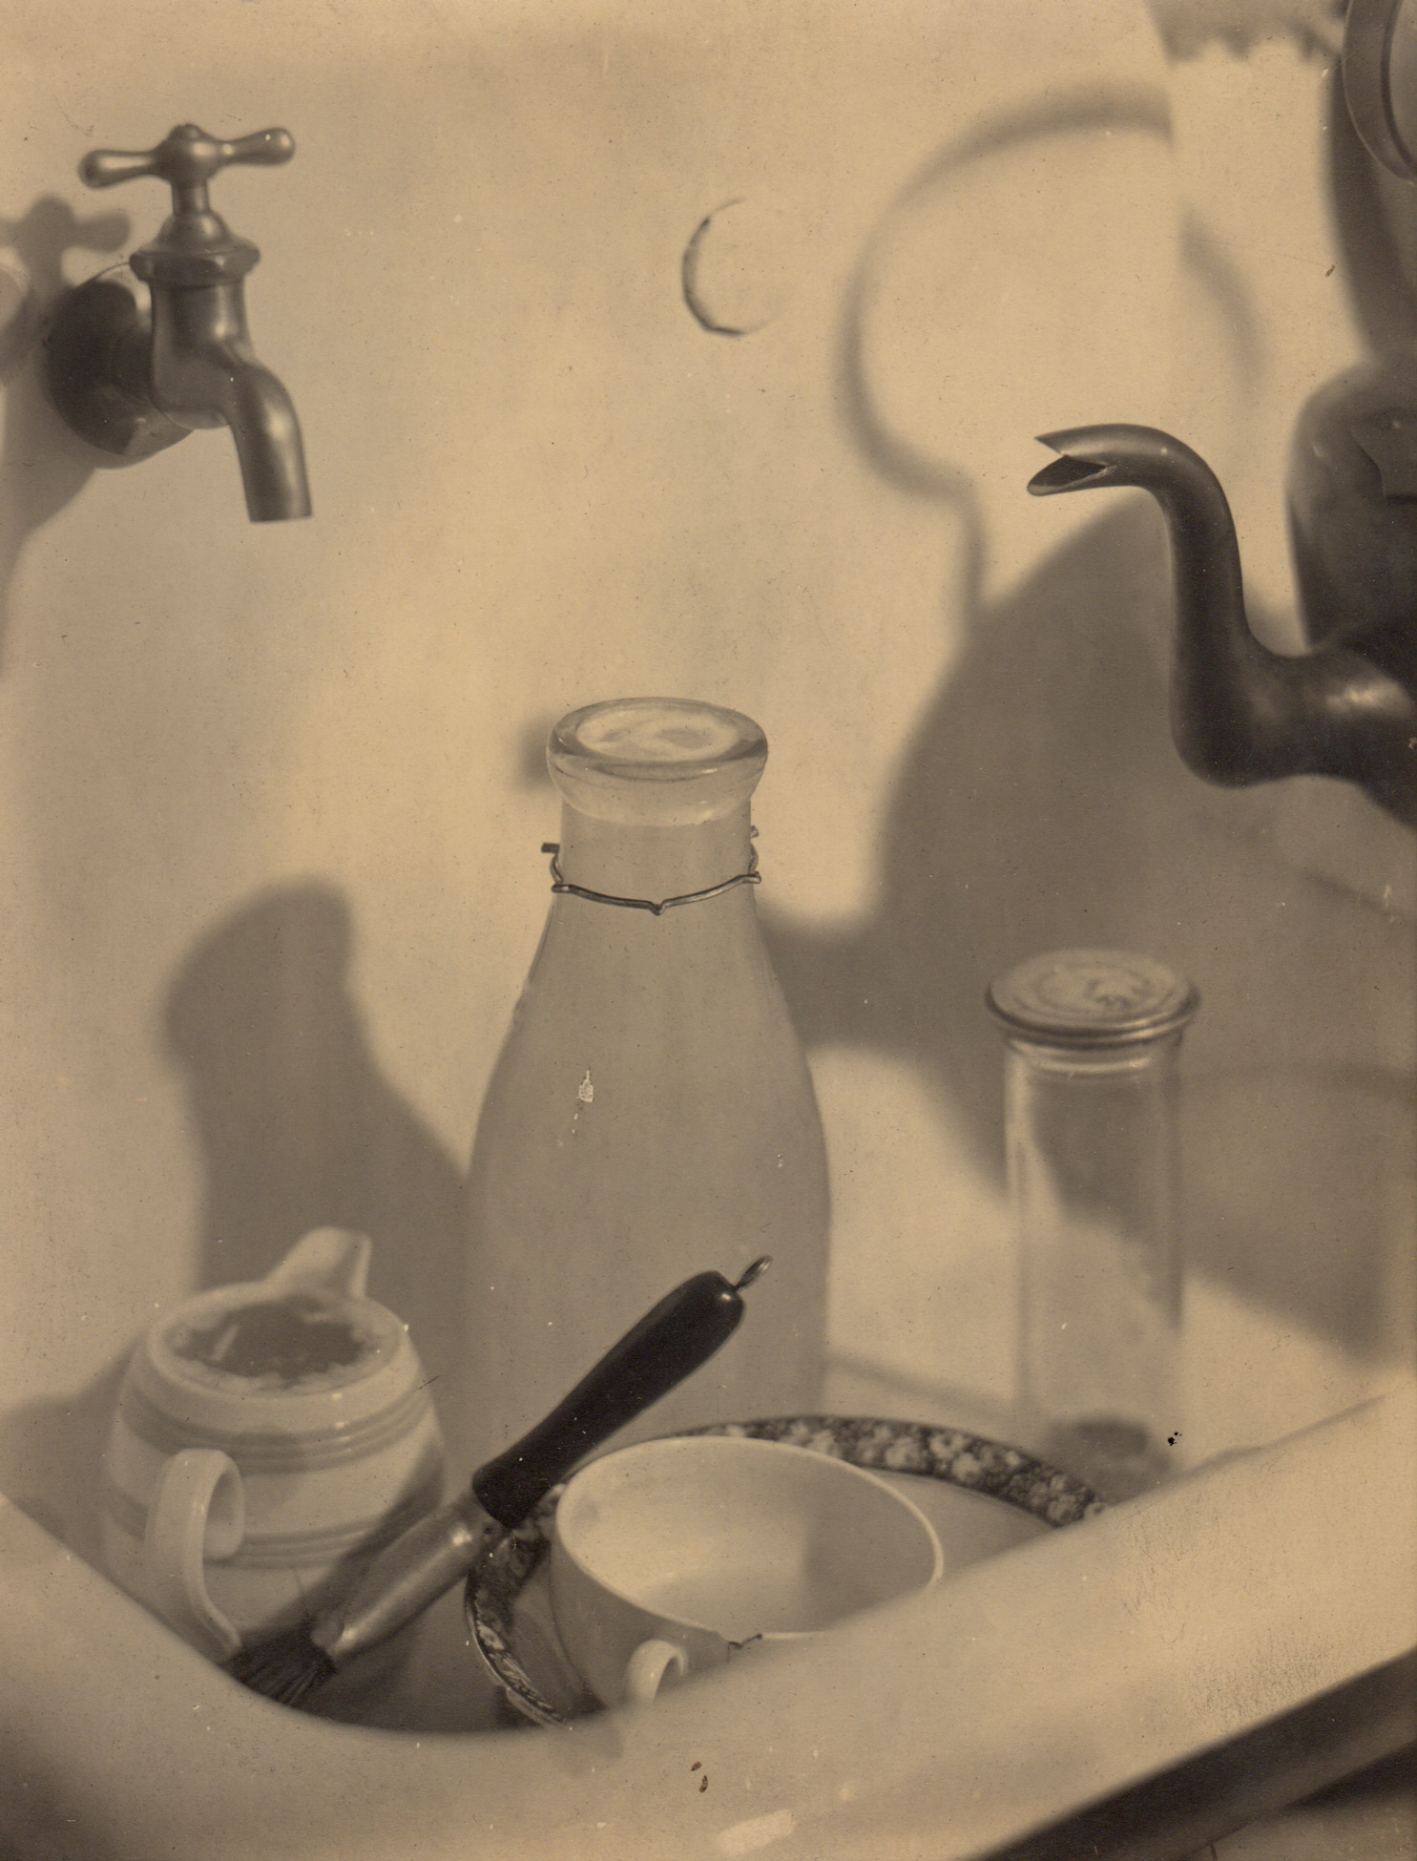
Activité d’apprentissage nº 1
Margaret Watkins, The Kitchen Sink (L’évier), 1919.
L’une des œuvres les plus célèbres de Watkins, cette photo de son propre évier de cuisine est conçue autour d’une bouteille de lait et de vaisselle ébréchée.

Slide 14
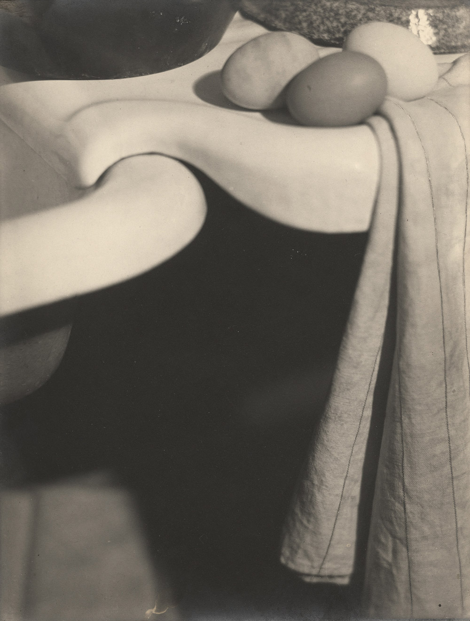
Activité d’apprentissage nº 1
Margaret Watkins, Domestic Symphony (Symphonie domestique), 1919.
Cette image est très contrastée, avec ses motifs d’œufs tout en courbes et un évier présentant une grande zone d’ombre.

Slide 15
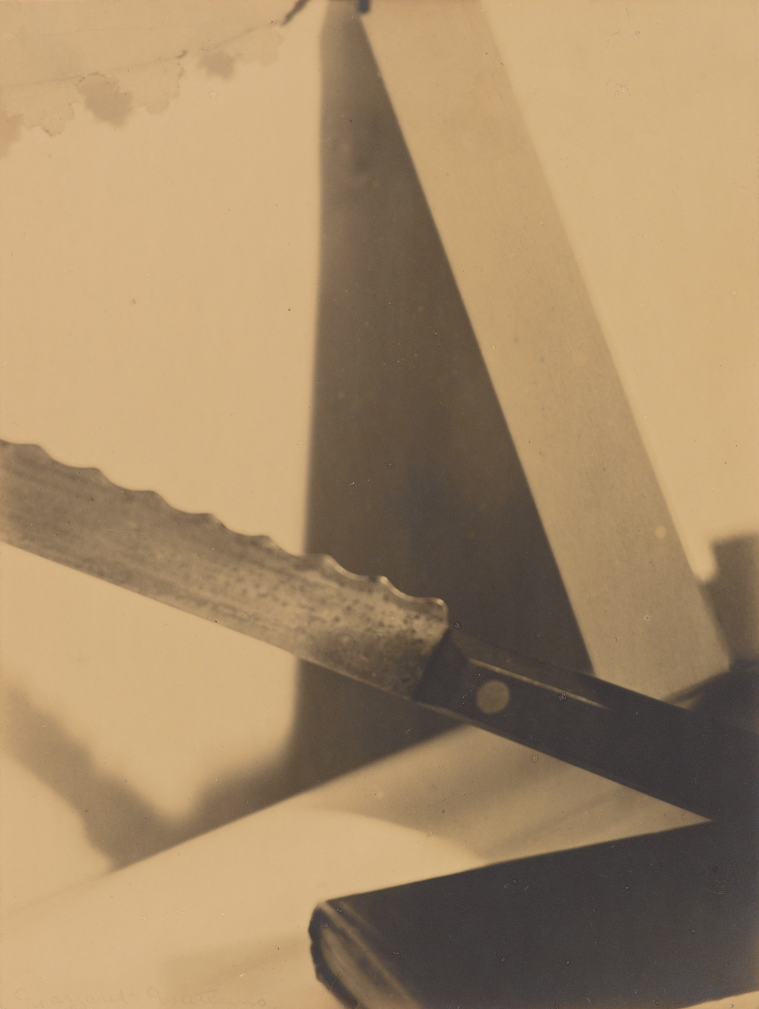
Activité d’apprentissage nº 1
Margaret Watkins, Design – Angles (Angles – design), 1919. Cette photographie figure dans l’article de
Vanity Fair consacré à Watkins en 1921.

Slide 16
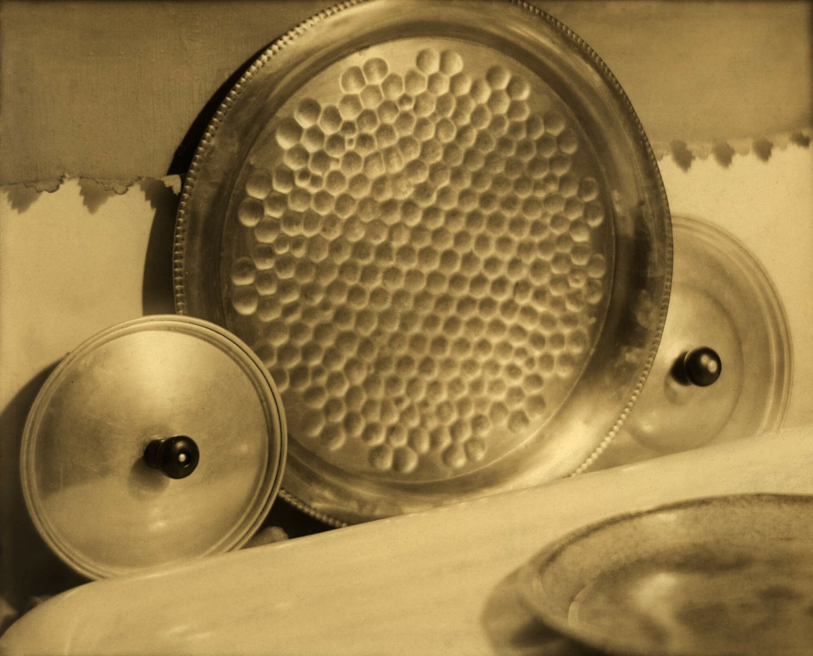
Activité d’apprentissage nº 1
Margaret Watkins, Still Life – Circles (Nature morte – cercles), 1919.
À partir de plats de cuisine ordinaires, Watkins crée une composition de cercles qui ressemble à une œuvre abstraite.

Slide 17
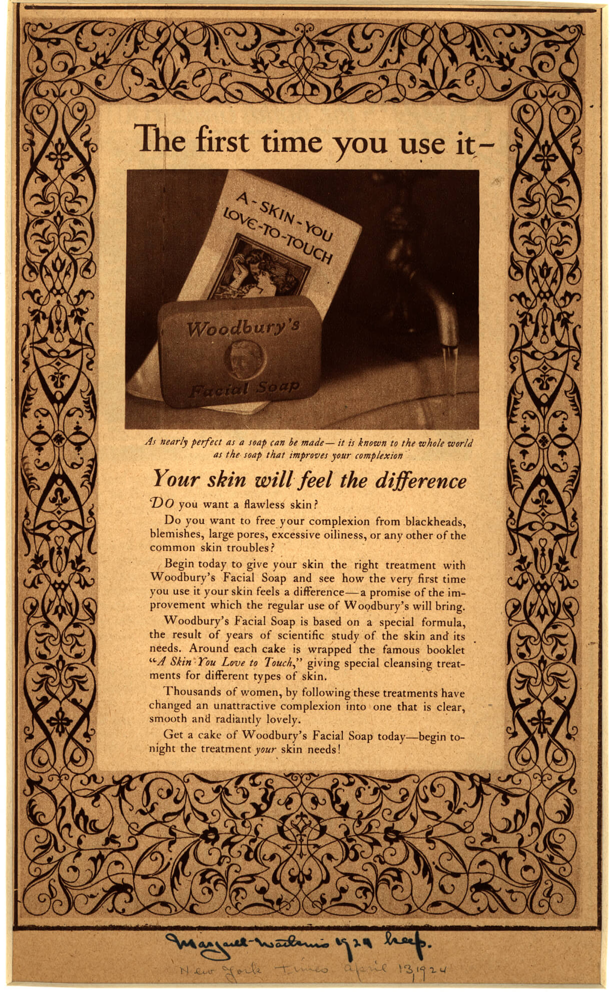
Activité d’apprentissage nº 2
Publicité pour le savon Woodbury « The first time you use it — your skin will feel the difference [Dès la première utilisation, votre peau sentira la différence] », publiée dans le New York Times, 13 avril 1924.
Cette publicité comporte une photo de Watkins qui rend le savon attirant visuellement en mettant l’accent sur des formes contrastantes.

Slide 18
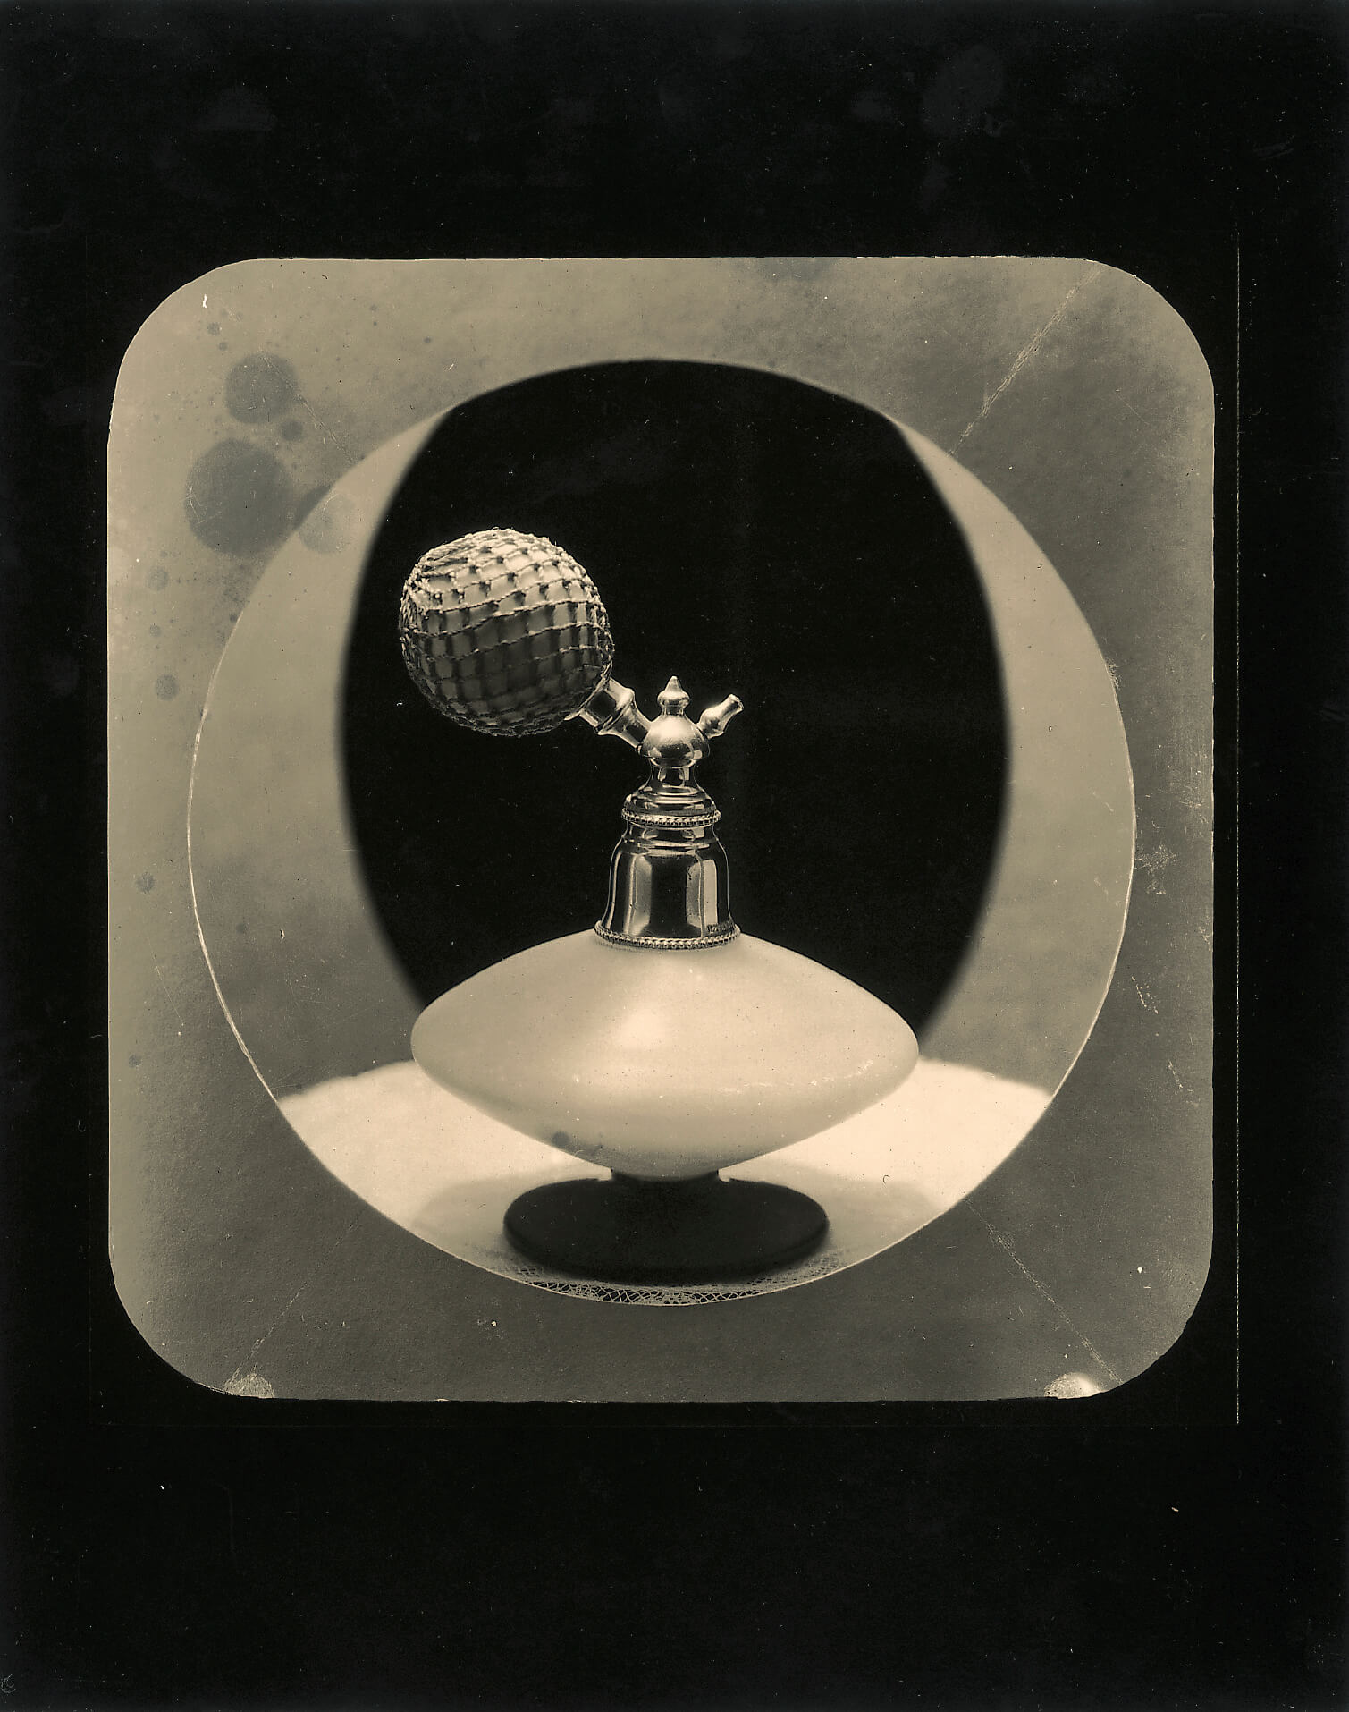
Activité d’apprentissage nº 2
Margaret Watkins, Untitled [Perfume atomizer advertisement] (Sans titre [publicité pour un atomiseur de parfum]), 1924-1928.
La structure circulaire de cette image s’harmonise avec la forme décalée de son sujet, le flacon de parfum.

Slide 19
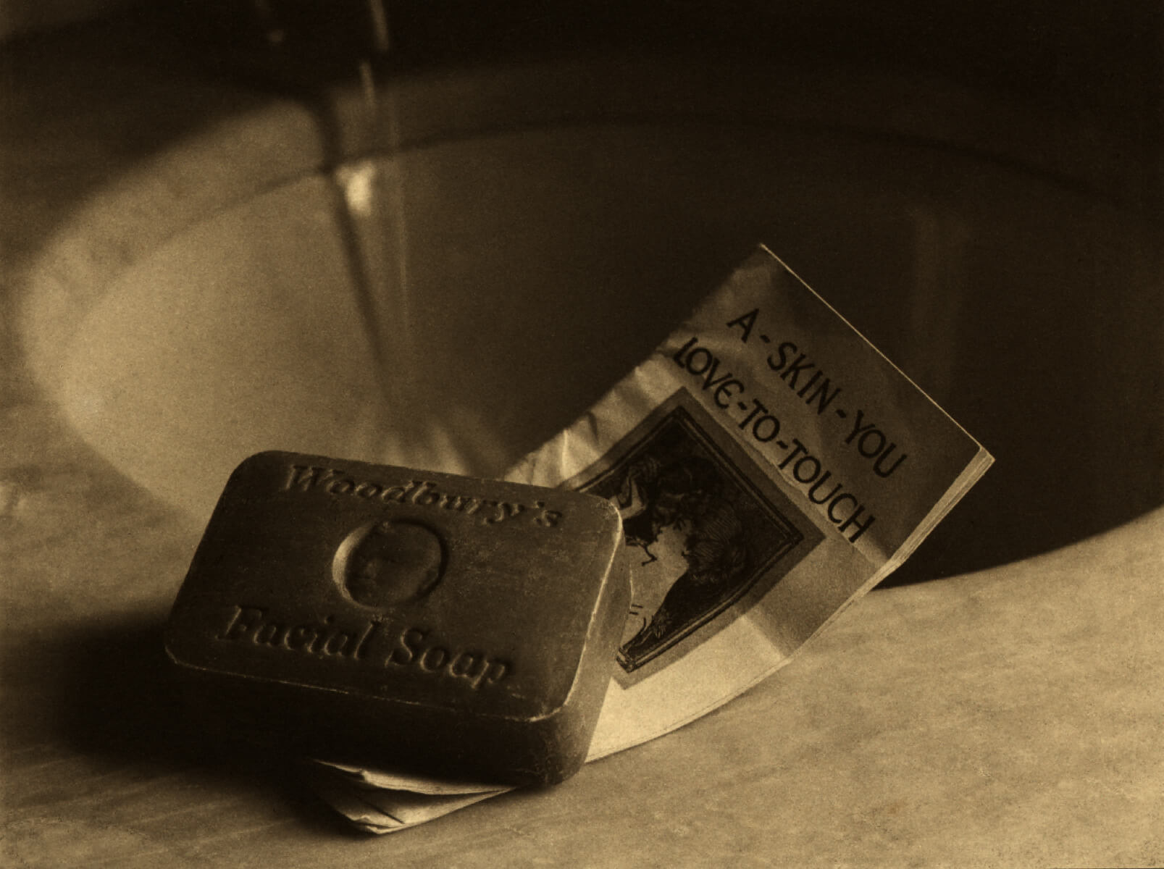
Activité d’apprentissage nº 2
Margaret Watkins, Study for an advertisement [Woodbury’s Soap] (Étude pour une publicité [Savon Woodbury]), 1924.
Créée pour une publicité, cette photographie s’apparente néanmoins aux natures mortes domestiques de Watkins.

Slide 20
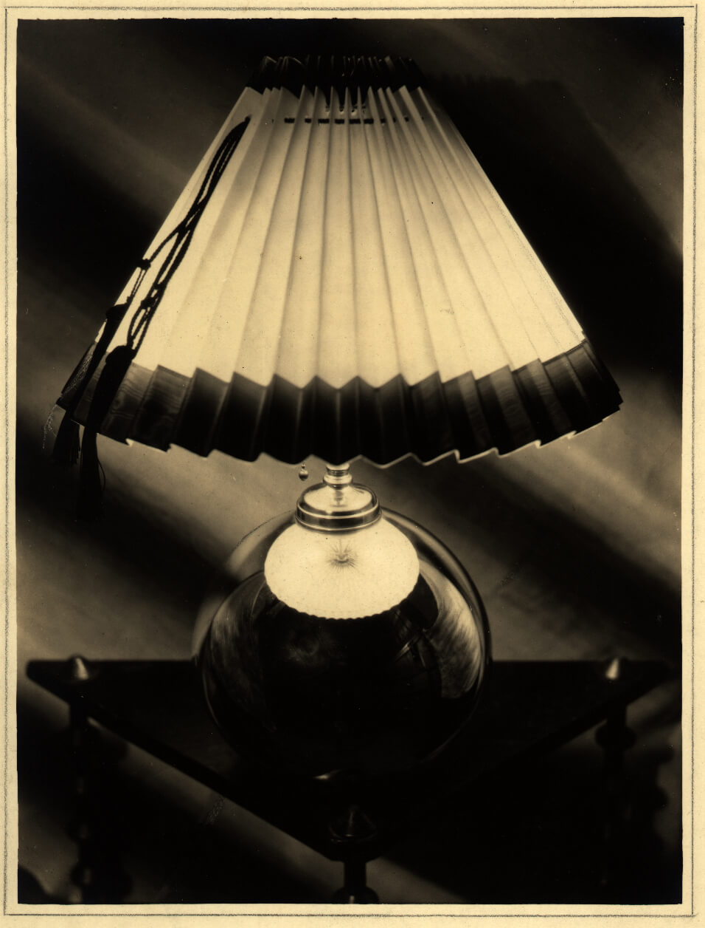
Activité d’apprentissage nº 2
Margaret Watkins, Untitled [Lamp, study for Macy’s advertisement] (Sans titre [Lampe, étude pour la publicité de Macy’s]), 1925-1927.
Les rayons de lumière qui traversent l’image glissent sur les plis verticaux de l’abat-jour.

Slide 21
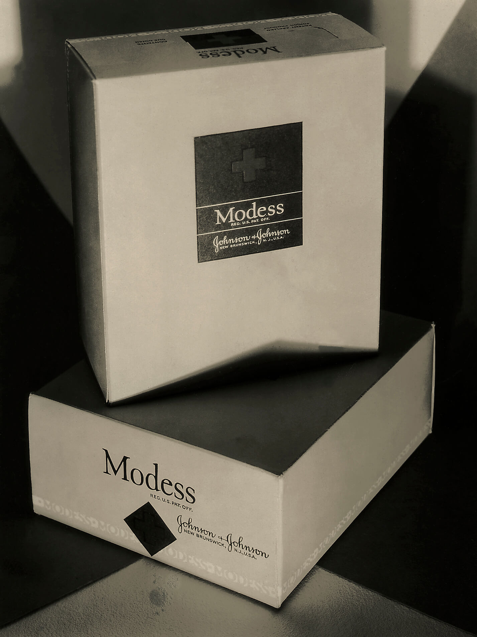
Activité d’apprentissage nº 2
Margaret Watkins, Untitled [Johnson & Johnson Modess sanitary napkin ad] (Sans titre [publicité pour les serviettes hygiéniques Modess de Johnson et Johnson]), 1924-1928.
Ici, Watkins parvient à séduire en ne photographiant que la boîte du produit, comme c’était habituel pour les publicités de serviettes hygiéniques à l’époque.

Slide 22
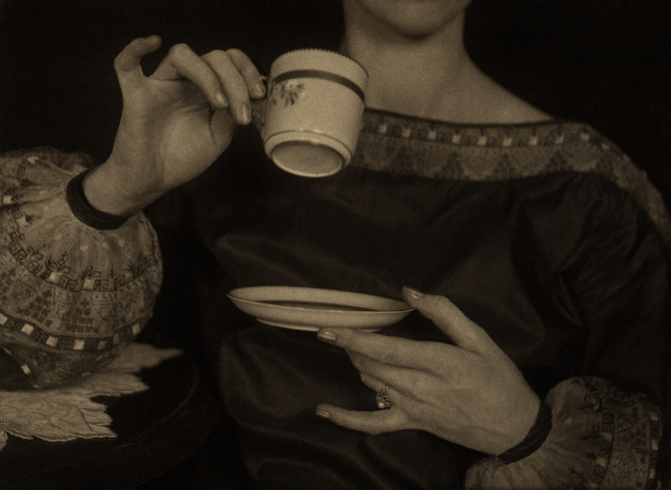
Activité d’apprentissage nº 2
Margaret Watkins, Untitled [Study for advertisement for Cutex nail polish] (Sans titre [Étude pour une publicité pour le vernis à ongles Cutex]), 1924.
Cette publicité pour un traitement des ongles ne présente pas du tout le produit, mais dirige subtilement le regard vers les mains du sujet.

Slide 23
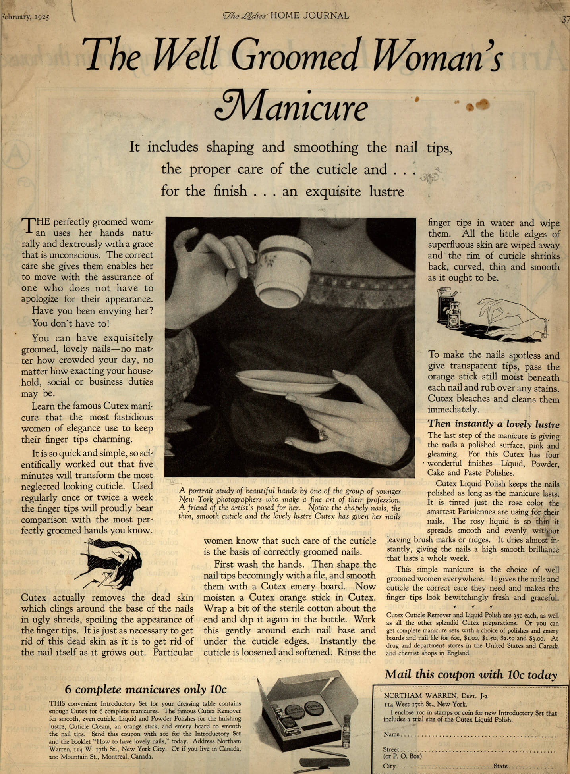
Activité d’apprentissage nº 2
Publicité de Cutex « The Well Groomed Woman’s Manicure [La manucure de la femme soignée] », dans Ladies’ Home Journal, vol. 42, nº 2 (février 1925), p. 37.
Cette publicité présentant la photo recadrée de Watkins a été publiée dans un magazine féminin populaire.

Slide 24
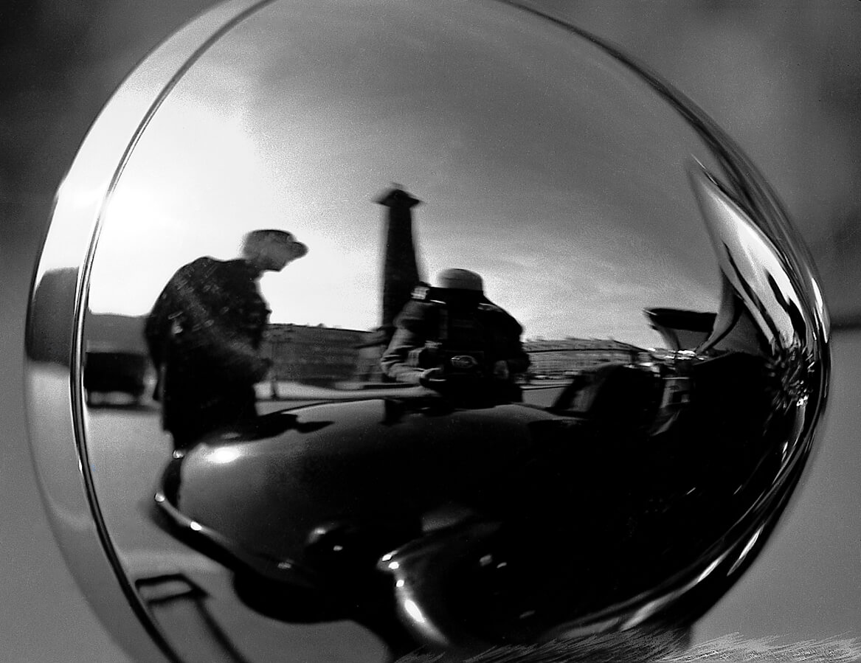
Exercice sommatif
Margaret Watkins, Untitled [Self-Portrait] (Sans titre [Autoportrait]), 1931.
Dans cet autoportrait pris à Paris, Watkins est à peine visible dans le reflet d’une lumière de voiture.

Slide 25
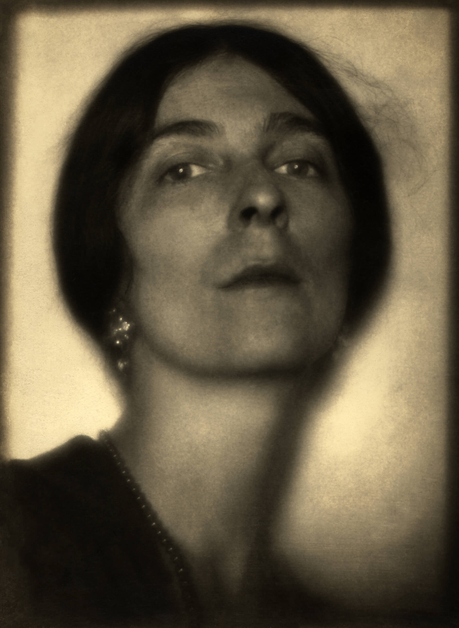
Exercice sommatif
Margaret Watkins, Self-Portrait (Autoportrait), 1923.
Watkins a présenté cette image à un journal en accompagnement d’un article consacré à son art.

Slide 26
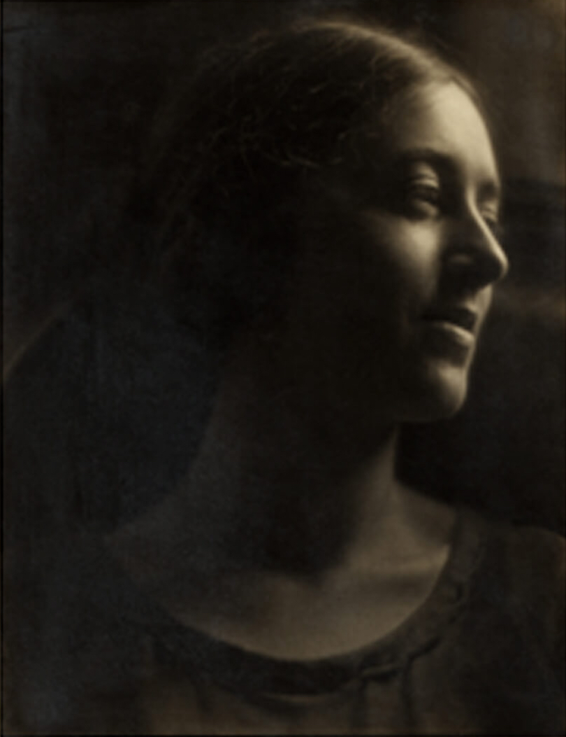
Exercice sommatif
Margaret Watkins, Verna Skelton, 1923.
Ce portrait met en scène une amie que Watkins a rencontrée quand elle vivait à New York.

Slide 27
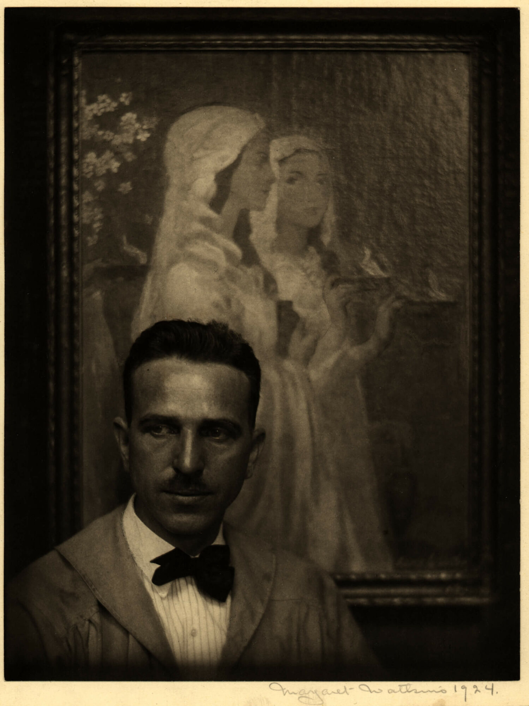
Exercice sommatif
Margaret Watkins, Portrait of Ezra Winter (Portrait d’Ezra Winter), 1924.
Watkins a pris cette photo du muraliste et peintre américain devant l’une de ses œuvres.

Slide 28
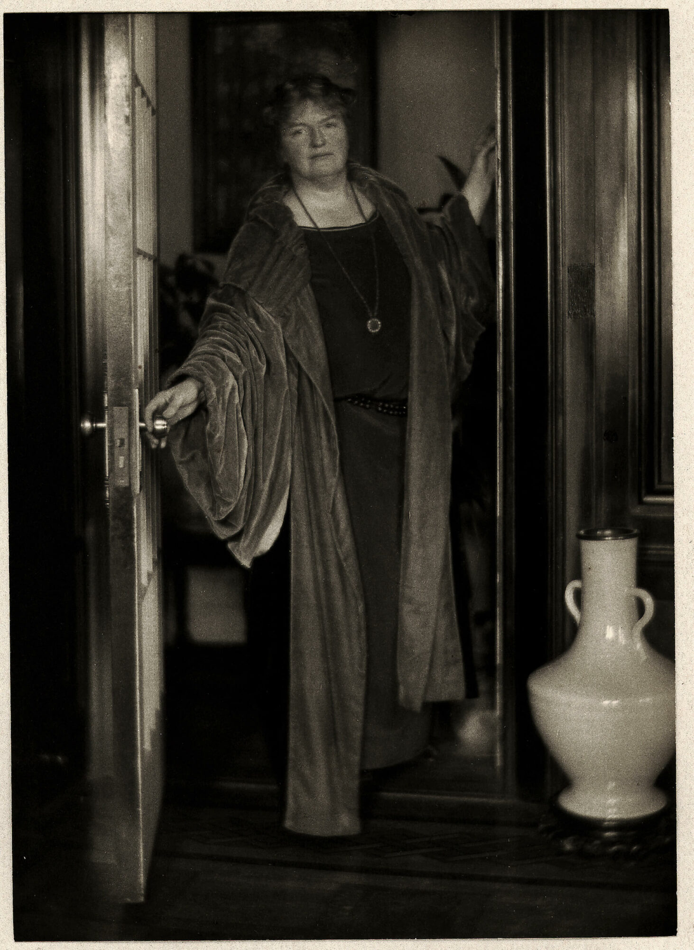
Exercice sommatif
Margaret Watkins, Katherine at Home (Katherine chez elle), v.1925.
Le sujet de cette image est Katherine Dreier, une suffragette, peintre et mécène new-yorkaise.

Slide 29
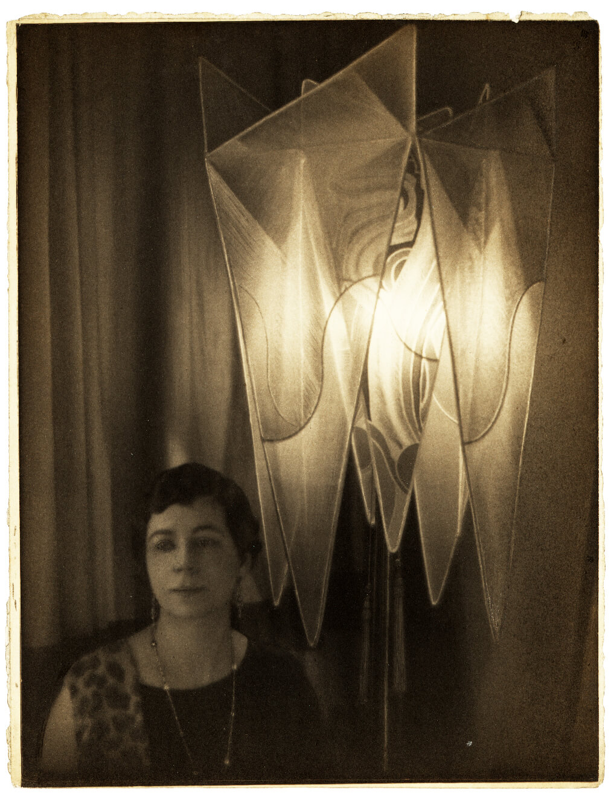
Exercice sommatif
Margaret Watkins, Untitled [Portrait of Nina B. Price] (Sans titre [Portrait de Nina B. Price]), 1925.
Price était une publiciste que Watkins a rencontrée au sein du Zonta Club, un groupe de femmes professionnelles travaillant en réseau.

Slide 30
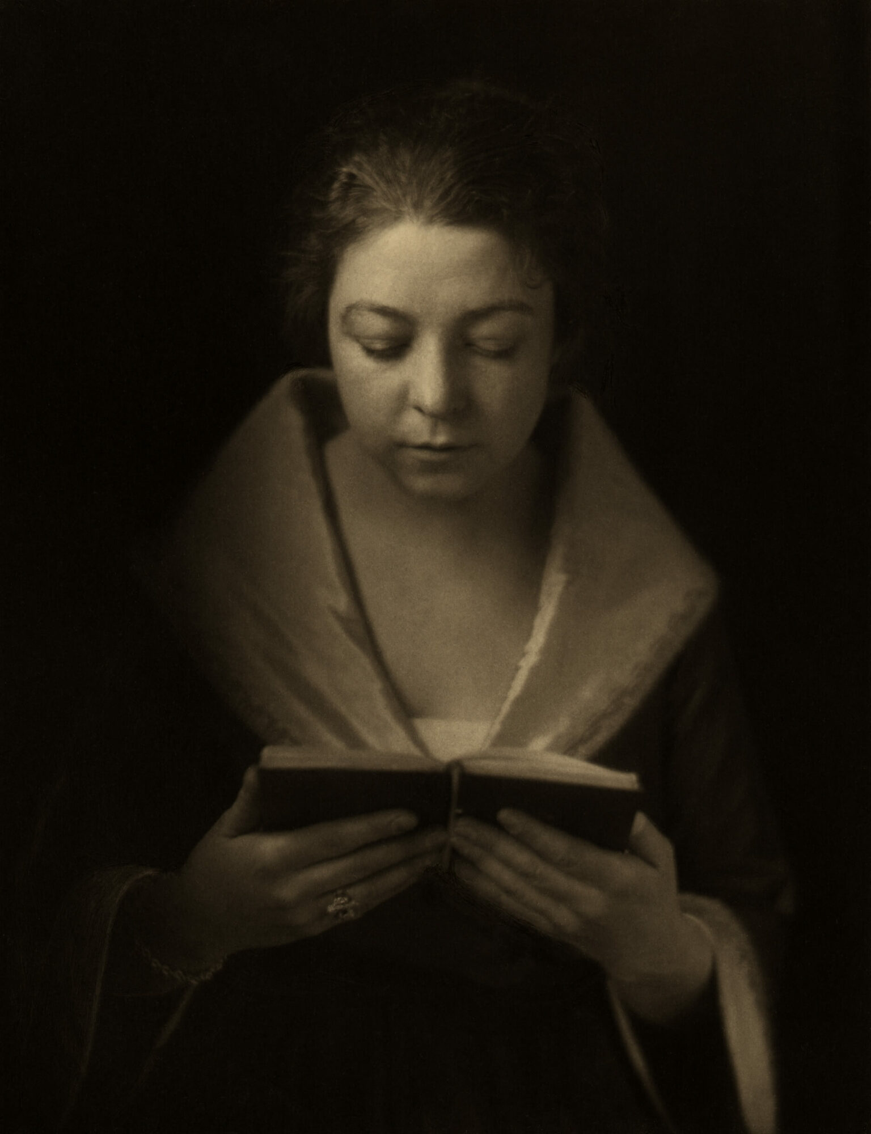
Margaret Watkins, Dutch Girl Reading [Olivette Falls] (Jeune fille néerlandaise lisant [Olivette Falls]), 1918.

Slide 31
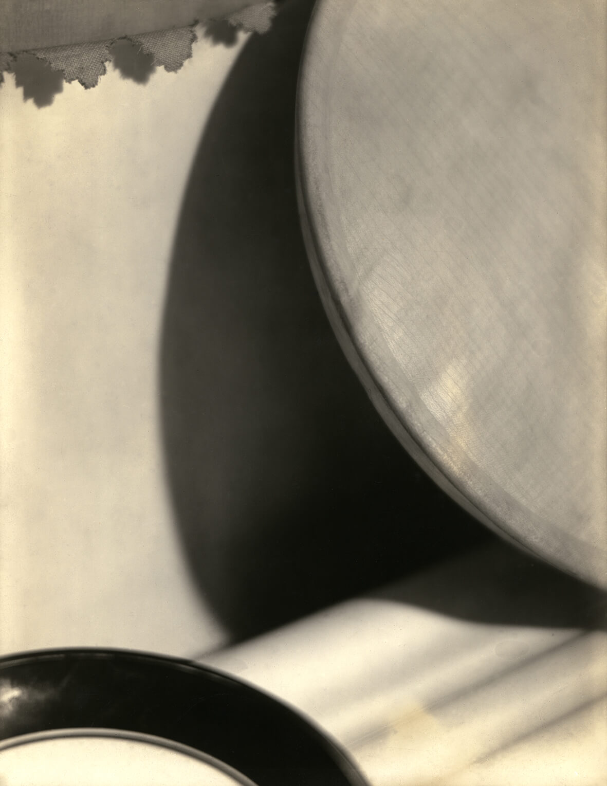
Margaret Watkins, Design – Curves (Courbes – design), 1919.

Slide 32
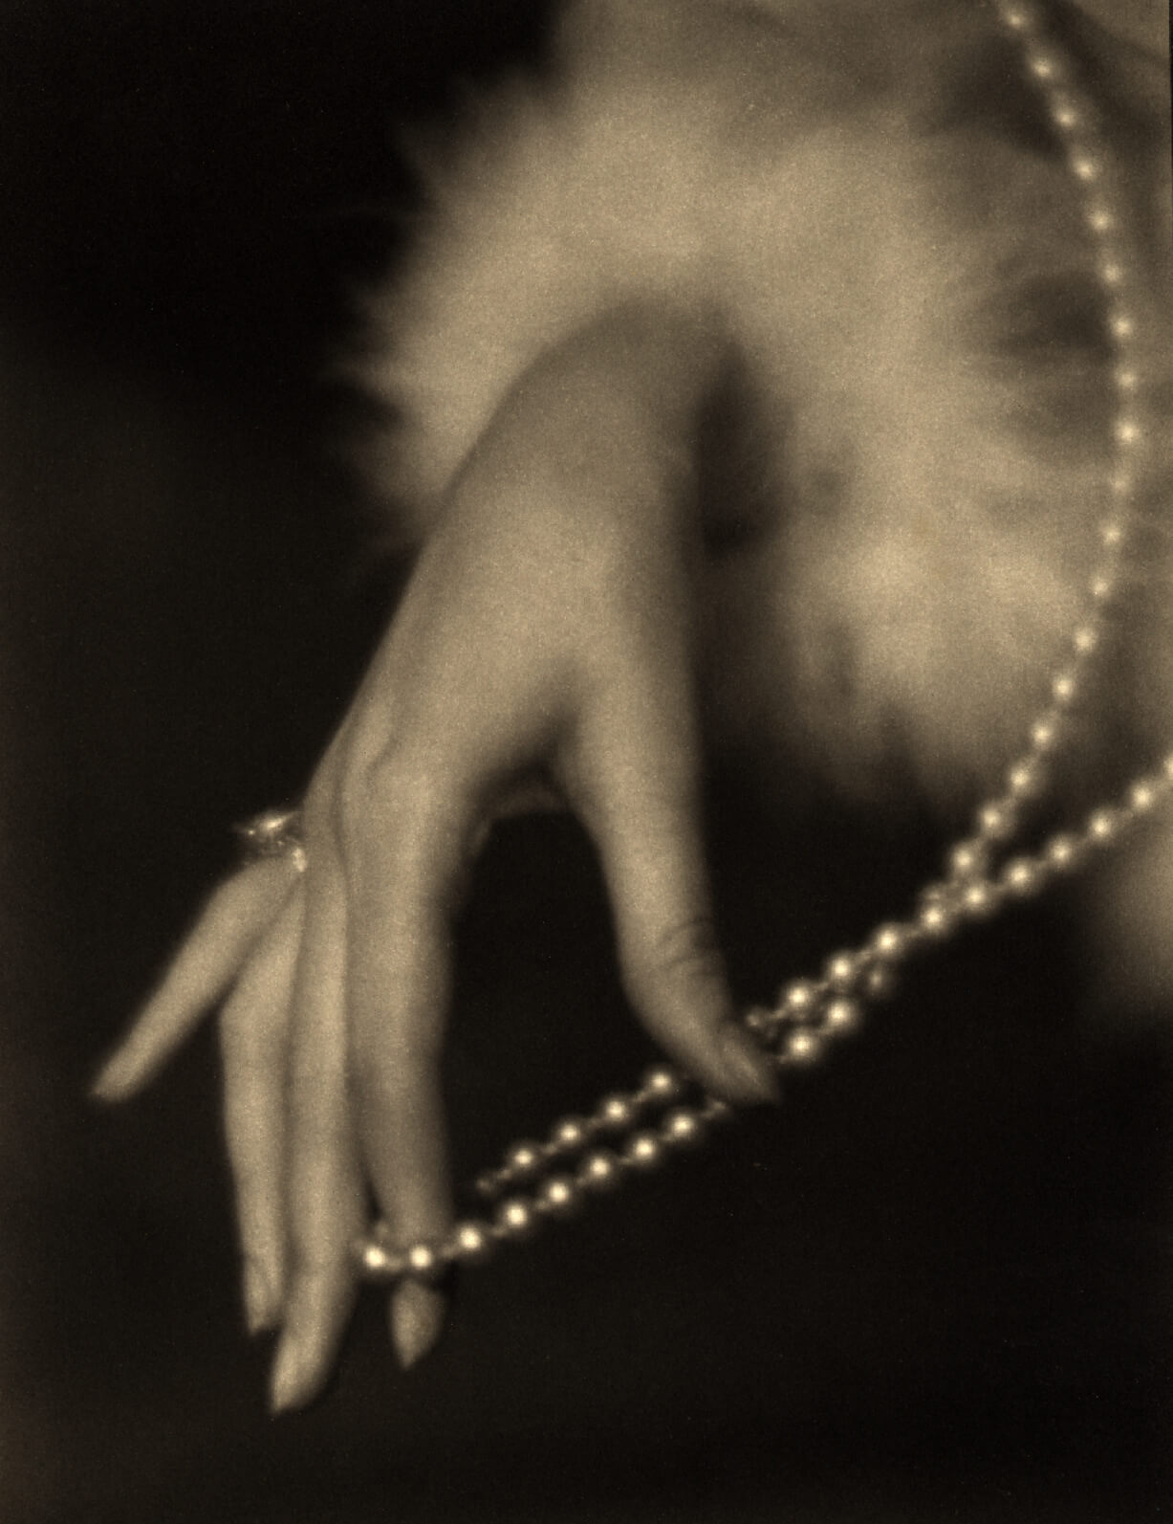
Margaret Watkins, Untitled [Study for advertisement for Cutex nail polish] (Sans titre [Étude pour une publicité pour le vernis à ongles Cutex]), 1924.

Slide 33
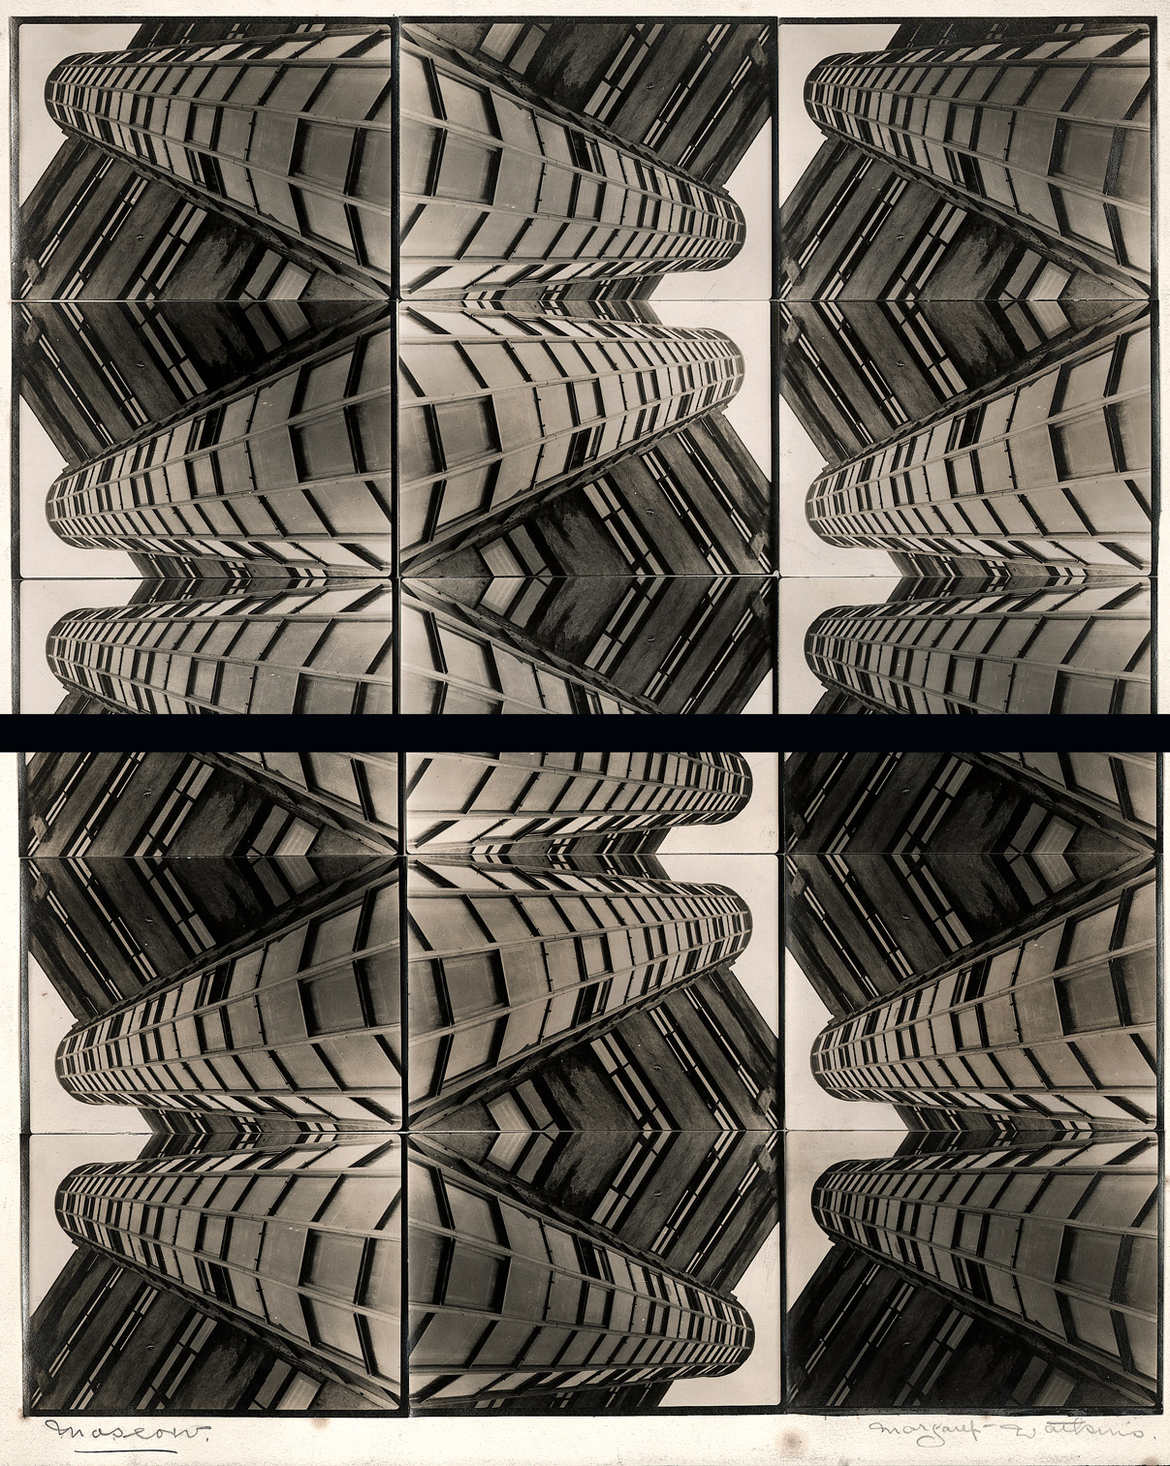
Margaret Watkins, Moscow (Moscou), v.1935.
Cette image contrastée de lignes et de cercles qui se répètent est construite à partir d’une seule photo d’un immeuble d’habitation de Moscou.

Slide 34
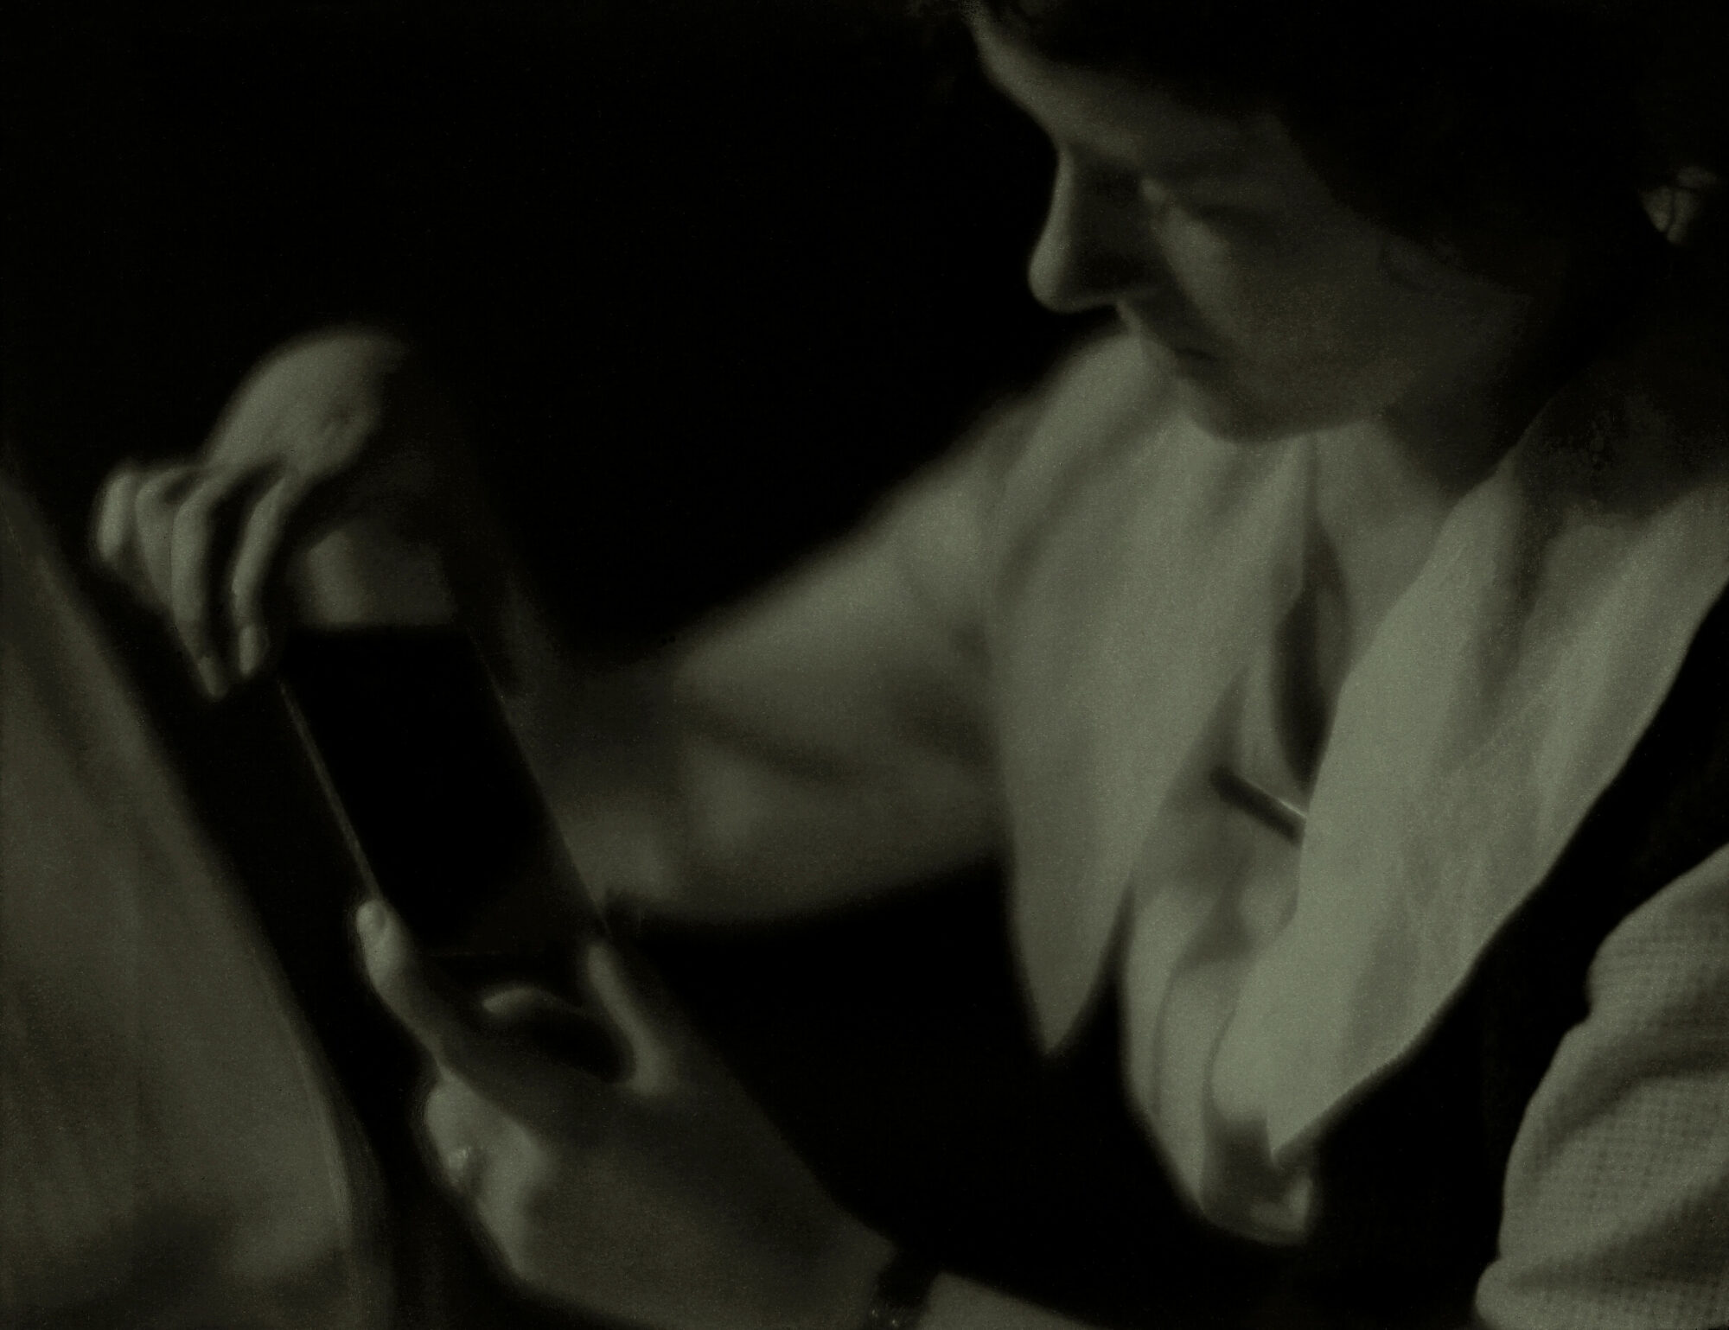
Margaret Watkins, The Negative (Le négatif), 1919.
Dans cette image, une femme tenant un négatif photographique montre la lumière capturée sur la pellicule à partir d’une photo.

